Slide 1
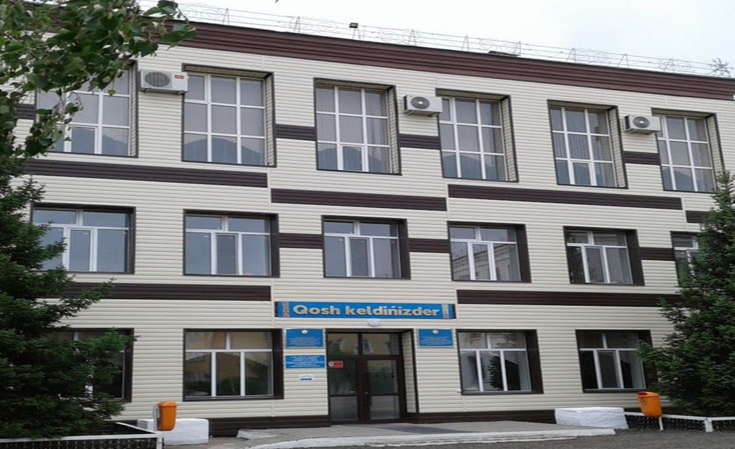
2015 жылғы
№51
түлектер

Slide 2
2015 жылы- 39 түлек аяқтады
Түлектер:
Қожахмет Қуат
Малғаждар Қуаныш
Халмахан Қазыбек
Байгелов Ардақ
Құсайын Жансерік
Маукен Ардақ
Тілеген Еламан
Абдукапаров Адильбек
Кошманова Айдана
Маханова Аяулым
Жолданғар Айша
Құдайберген Айдана
Айбакирова Айгуль
14. Ахметова Асем
15. Үсен Гулсая
16. Әмірбек Ақбота
17. Қалқатай Аида
18. Баязитова Үміт
19. Омирзакова Альбина
20. Зектай Айтқожа
21. Ағжан Амантай
22. Карбаев Қуат
23. Жетпіс Назерке
24. Шоқпаров Адиль
25. Қуанышова Мариям
26. Қожамбетов Дастан
27. Нұралина Айсұлу
28. Шахман Әуелбек
29. Төлеген Ұлжан
30. Тулюбаев Мағжан
31. Қажиманова Мақпал
32. Кашина Айгерим
33. Абдуахитова Анель
34. Тілеу Анель
35. Жаналы Гаухар
36. Устемирова Махаббат
37. Каирова Гульжан
38. Мендыбаева Маржангүл
39.Турукулова Айым

Slide 3
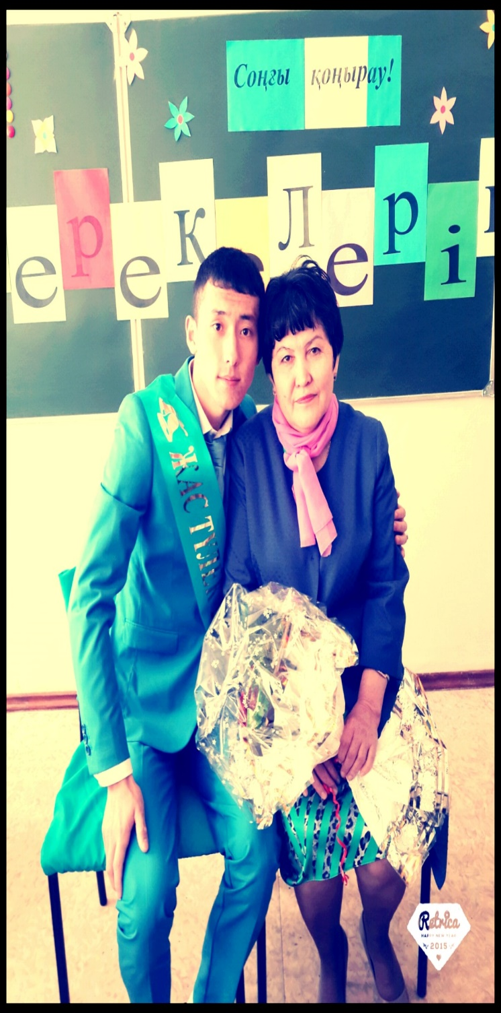
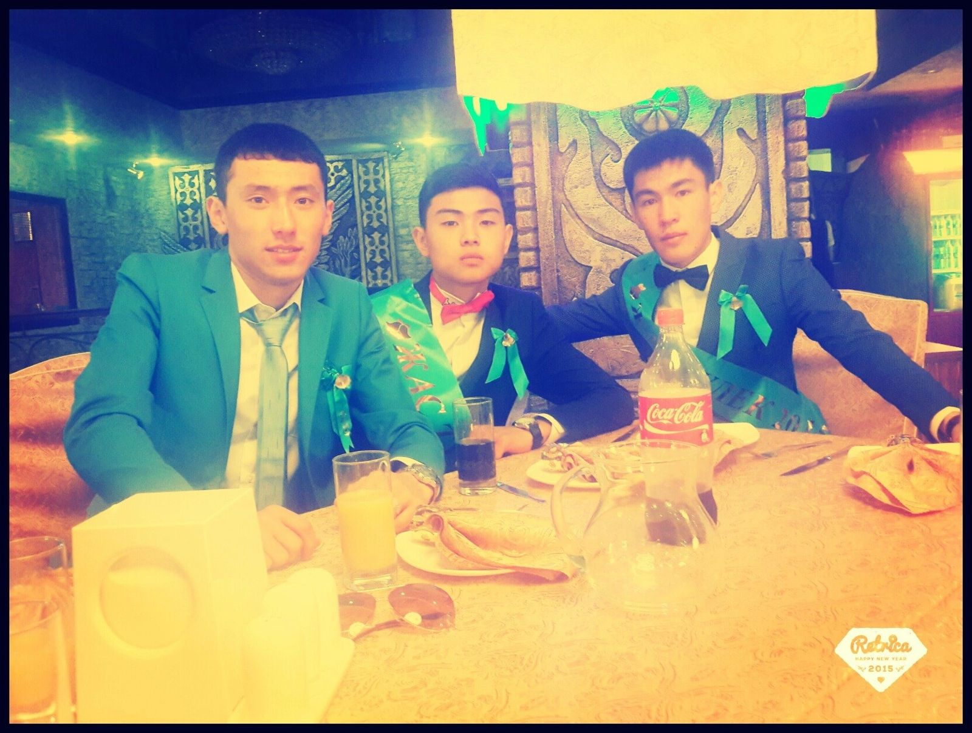
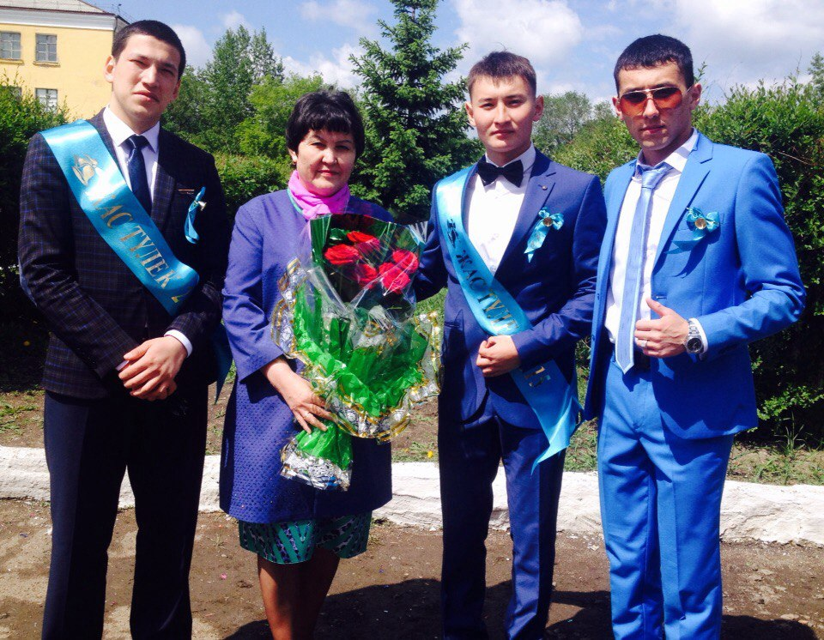

Slide 4
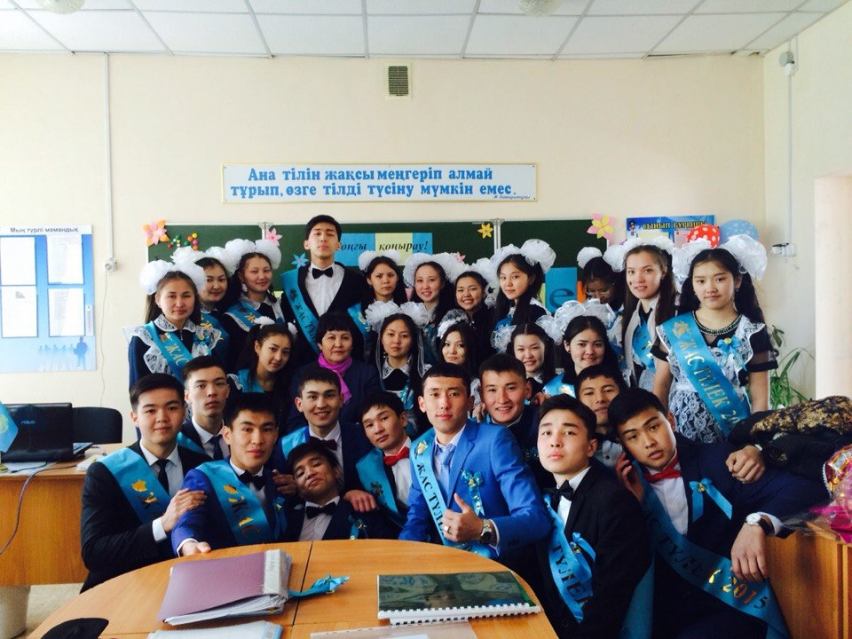

Slide 5
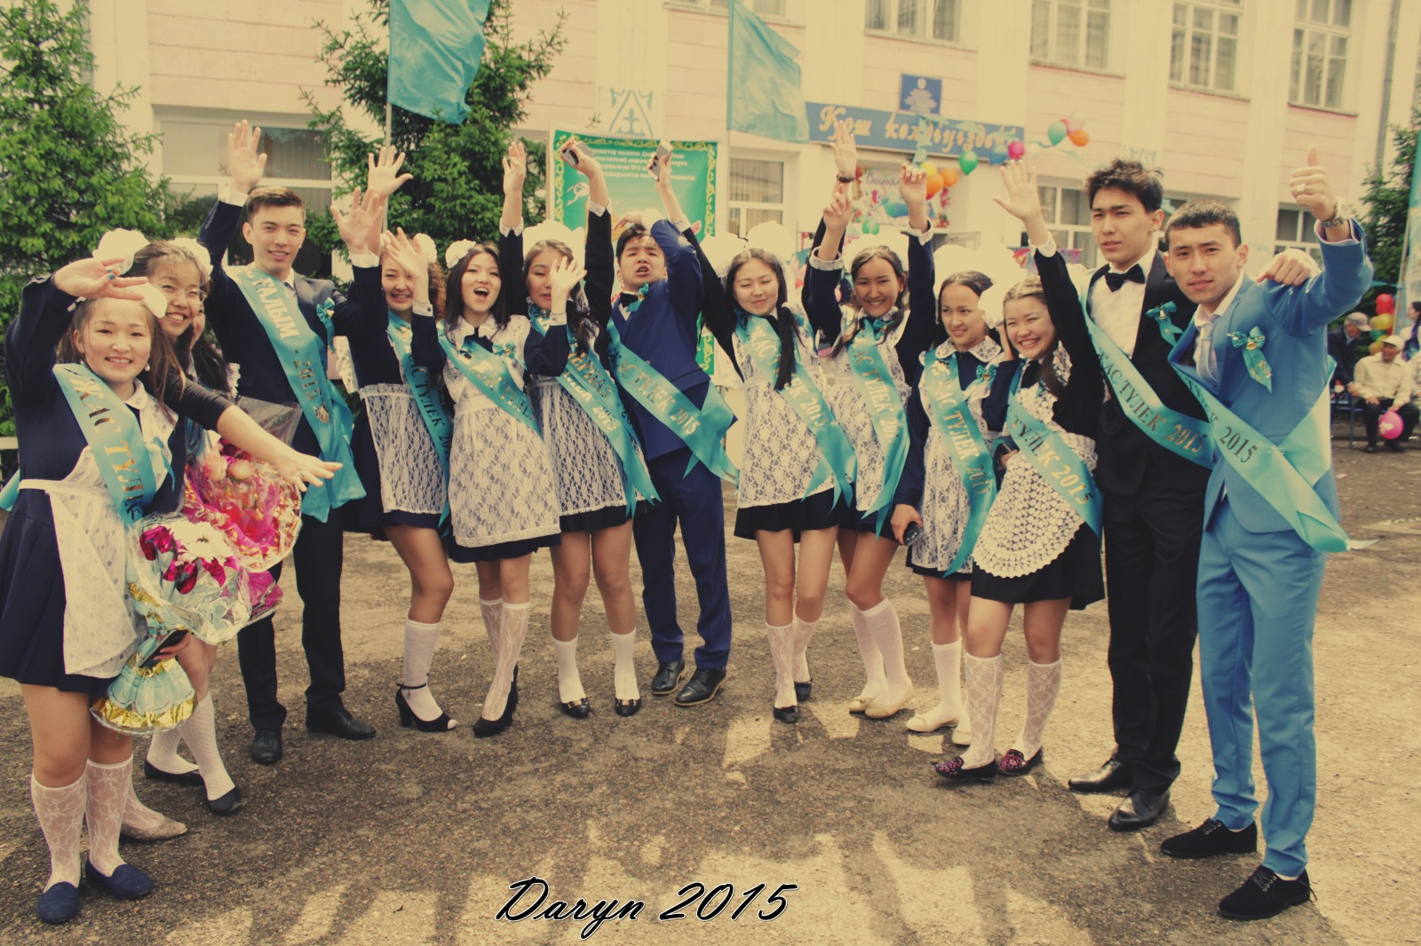

Slide 6
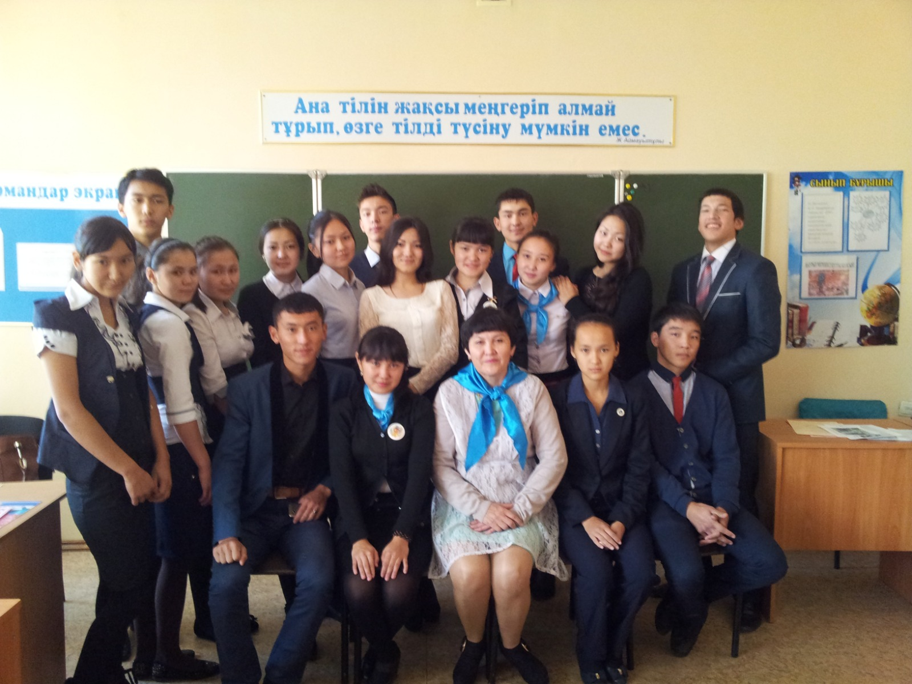

Slide 7
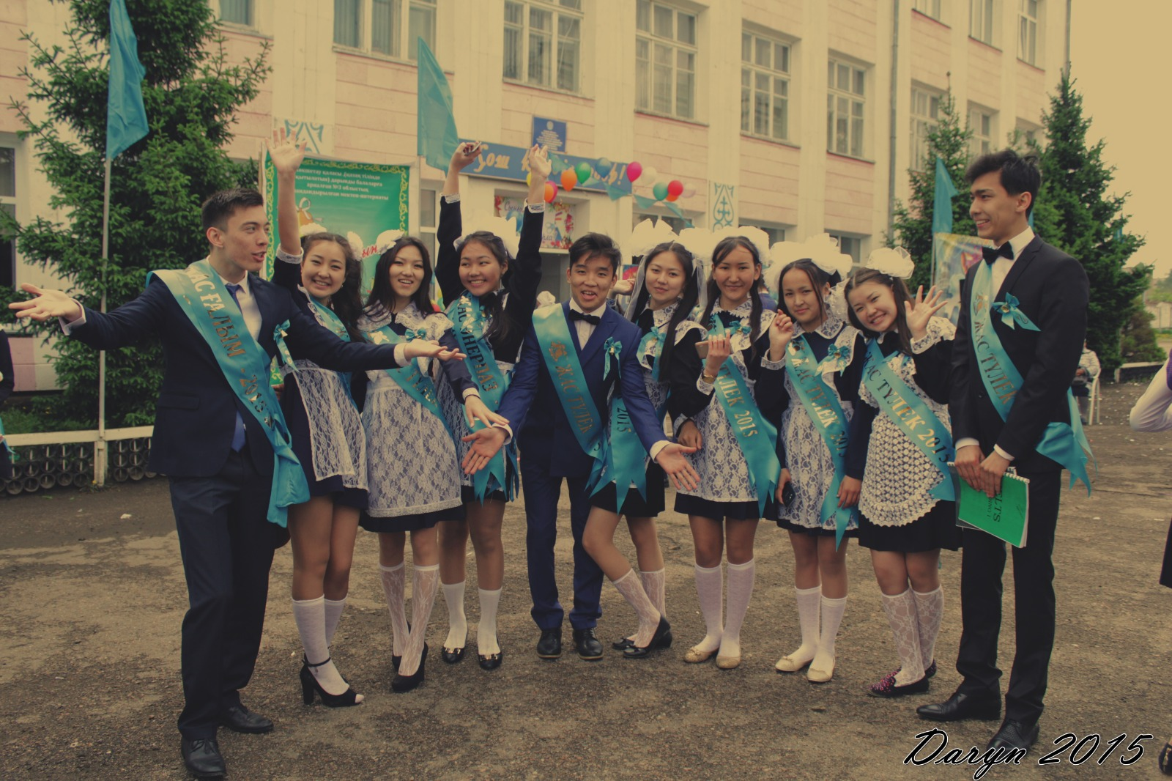

Slide 8
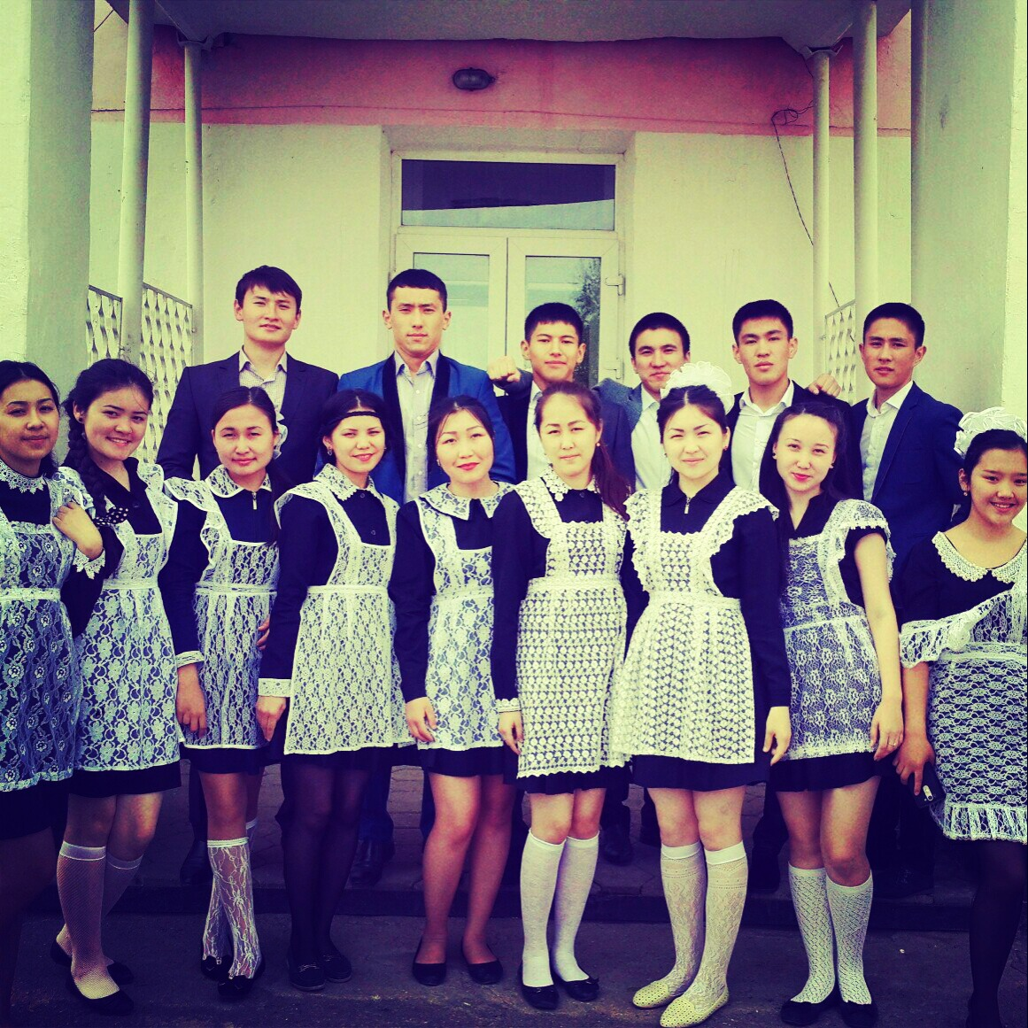

Slide 9
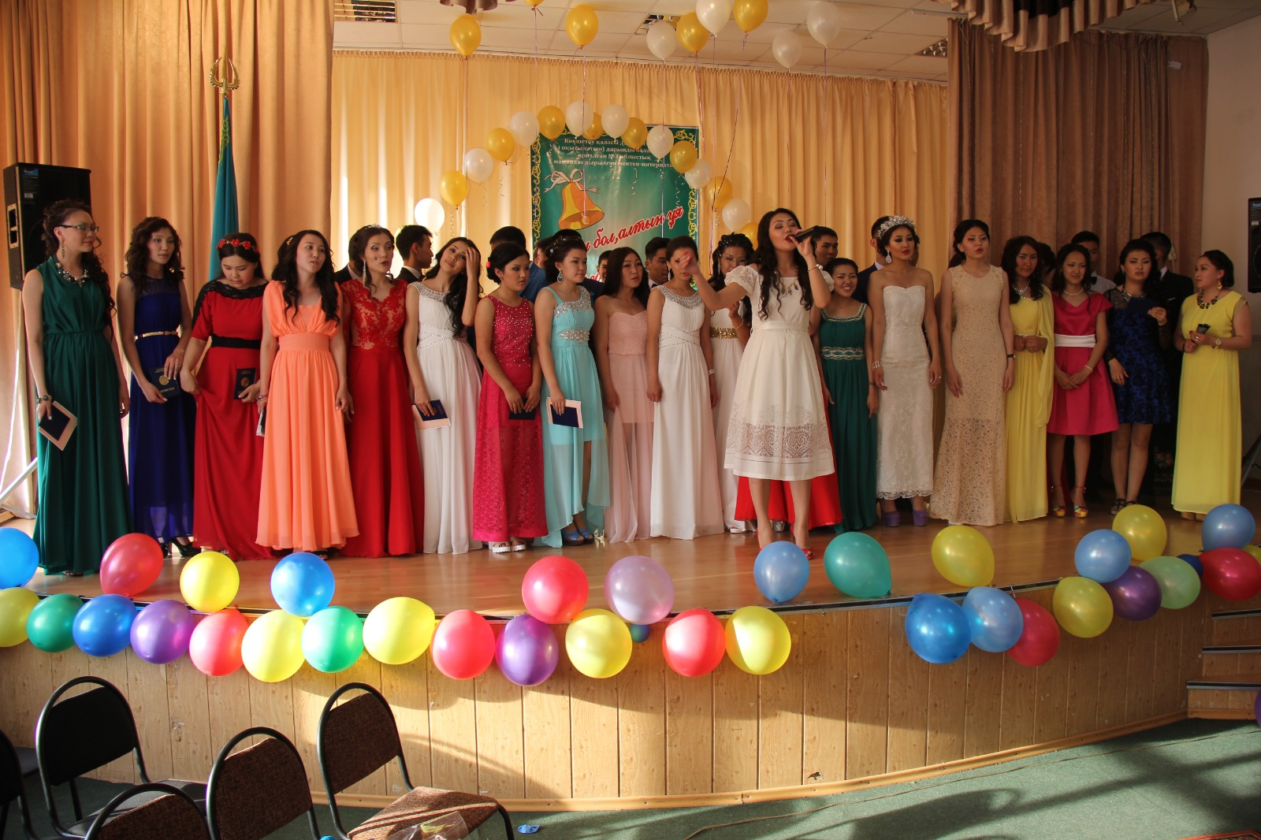

Slide 10
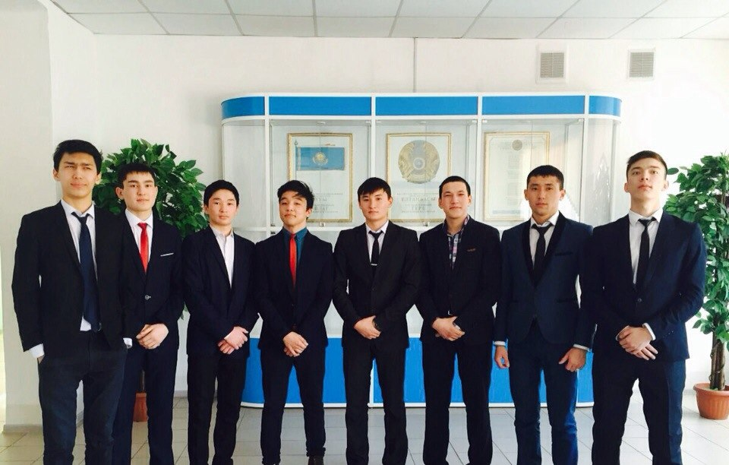

Slide 11
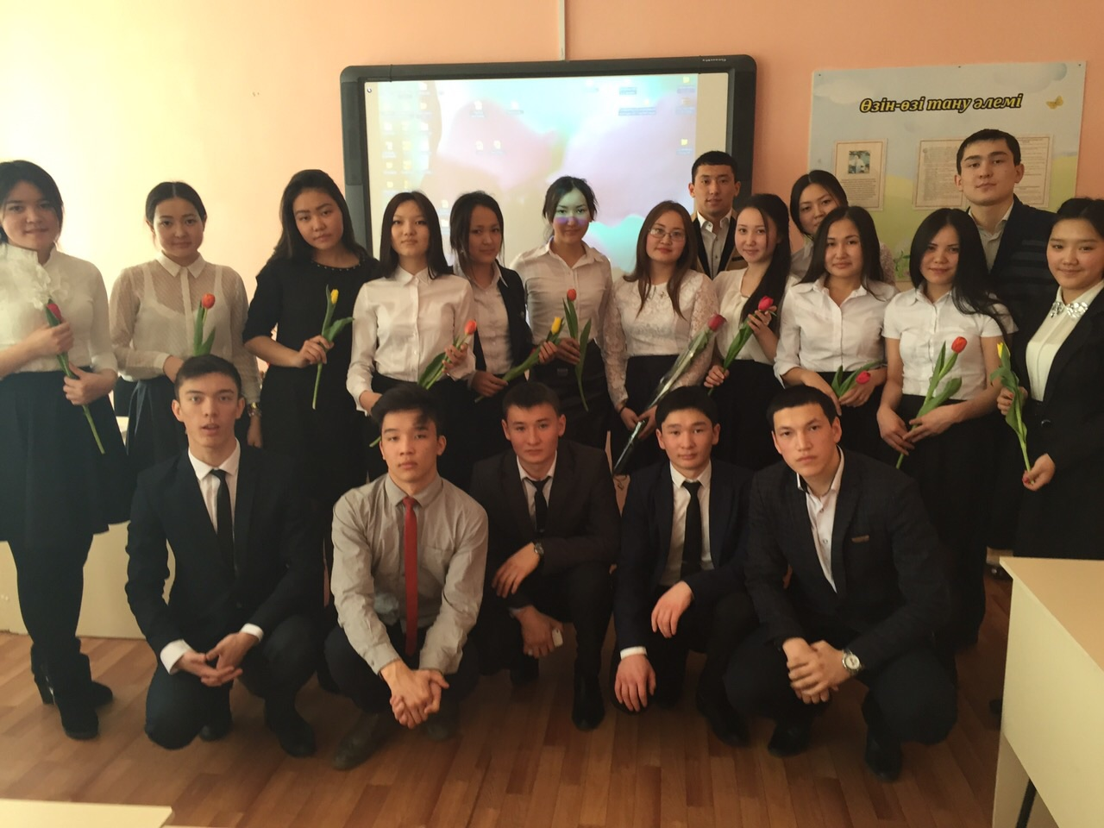

Slide 12
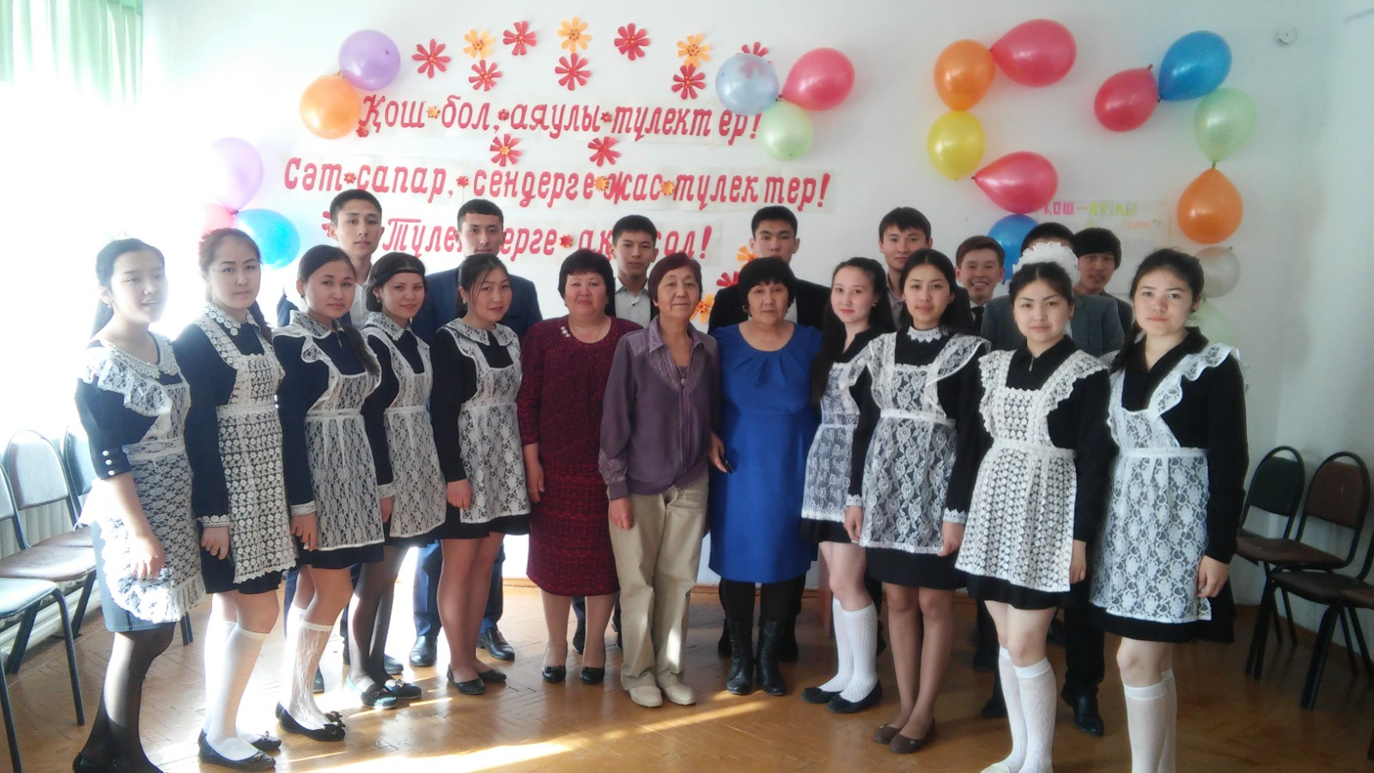

Slide 13
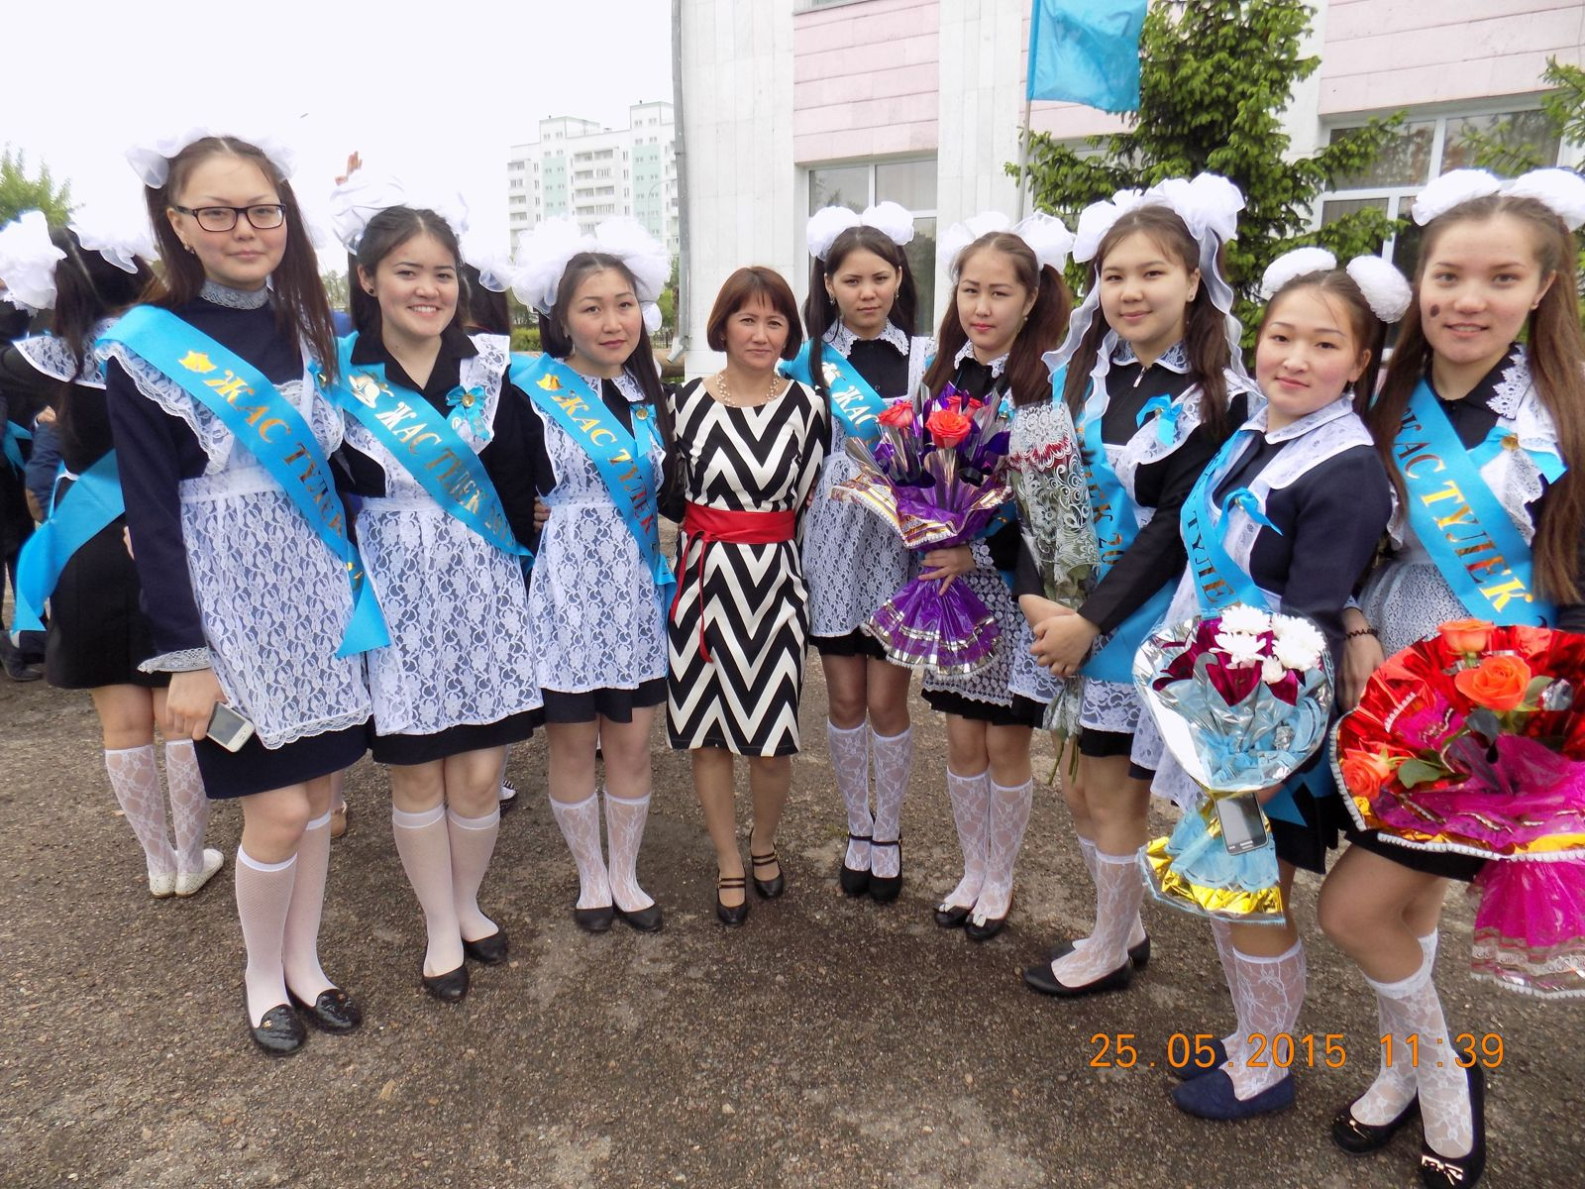

Slide 14
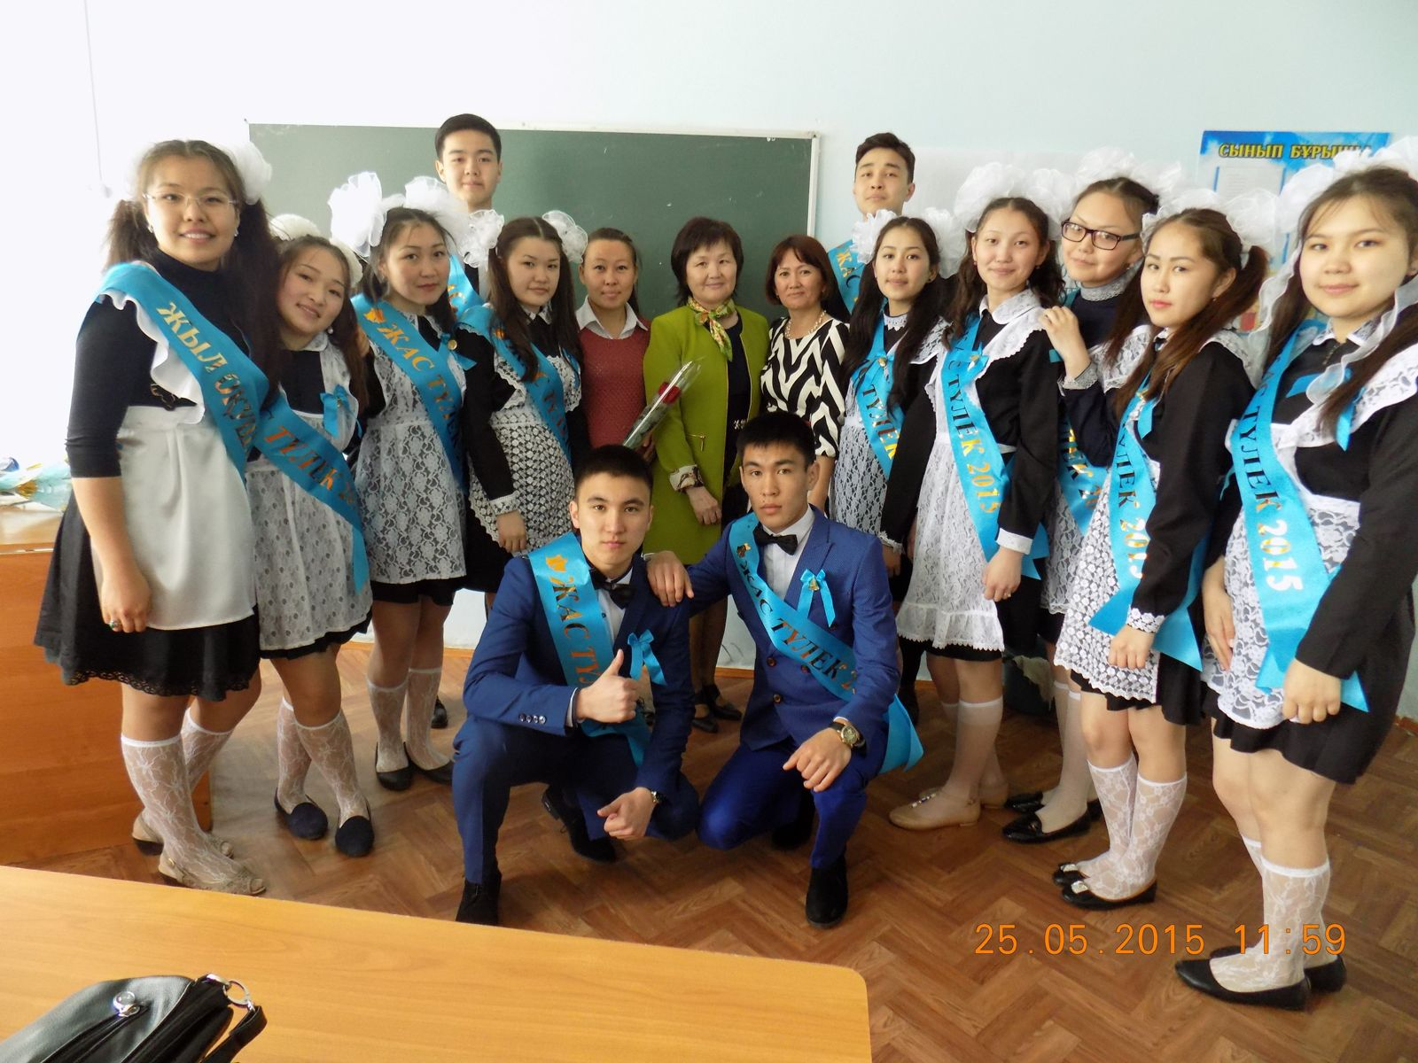

Slide 15
